Slide 1
MODIFICACIONES AL SCOMP
Superintendencia de Pensiones
Superintendencia de Valores y Seguros
Santiago, 03 de julio de 2013.-

Slide 2
Sistema de Consultas y Ofertas de Montos de Pensión (SCOMP)
Para pensionarse los afiliados a una AFP deben, por Ley, utilizar el Sistema de Consultas y Ofertas de Montos de Pensión (SCOMP), que muestra las MODALIDADES por TIPO DE PENSIÓN a las que pueden optar.
Una vez que el afiliado hace su solicitud de ofertas, indicando las modalidades de pensión a las que desea acceder, ésta es transmitida a través del SCOMP a las Compañías de Seguros y AFP, para que aquéllas realicen sus ofertas de montos de pensión.
El afiliado recibe EN FORMA SIMULTÁNEA Y COMPARABLE todas las ofertas disponibles para cada modalidad de pensión a través del CERTIFICADO DE OFERTAS DE MONTOS DE PENSIÓN, que es enviado al domicilio informado por el afiliado.

Slide 3
RESUMEN SCOMP ENERO – MAYO 2013
En este año han operado en SCOMP 6 AFP Y 19 compañías de seguros, participando éstas con 1585 Agentes al 31 de mayo. A esa misma fecha se registraban 560 Asesores Previsionales vigentes.
Durante el periodo enero-mayo 2013, las AFP generaron 28.474 Certificados Electrónicos de Saldo para SCOMP.
Las Solicitudes de Oferta del período fueron 31.543.
En respuesta a las solicitudes de oferta efectuadas, se generaron 31.399 Certificados de Oferta, en base a 4.193.471 ofertas de rentas vitalicias enviadas por las Aseguradoras.
Finalmente, se aceptaron 14.242 Rentas Vitalicias y 6.488 Retiros Programados durante este período.

Slide 4
SOLICITUDES DE OFERTA (SO)
En el año 2013 ingresaron 31.543 solicitudes de oferta a SCOMP. El 48% de éstas lo hizo mediante una AFP, otro 34% a través de una Compañía de Seguros (1% sin agente en éstas) y un 18% fueron ingresadas por Asesores Previsionales.

Slide 5
CERTIFICADOS DE OFERTA (CO)
El conjunto de las compañías realizó un total de 4.193.471 ofertas durante este período, con las cuales se emitieron 31.399 Certificados de Oferta, generándose 134 ofertas en promedio por cada certificado de ofertas.

Slide 6
ELECCIÓN DE LAS OFERTAS ACEPTADAS
El 44% de las personas aceptó el monto de pensión más alto dentro de la modalidad elegida y el 68% optó por uno de los tres mejores montos de pensión ofrecidos.
El 81% de las Rentas Vitalicias aceptadas por hombres y el 84% de las aceptadas por mujeres, consideró un período garantizado de pago.
El 43% de los hombres y el 52% de las mujeres que eligió una Renta Vitalicia la prefirió diferida, a objeto de recibir durante un período temporal una pensión mayor en la AFP

Slide 7
La SP y la SVS MODIFICARON NORMATIVA que regula el SCOMP
¿POR QUÉ?
Porque es muy importante que el afiliado pueda comparar mejor entre las alternativas disponibles y tomar una decisión informada.
La modificación entregará la información de las ofertas de montos de pensión en un lenguaje más simple y fácil de entender.
Los cambios tienen por objeto simplificar y perfeccionar la información que reciben los afiliados, a través de los Certificados de Ofertas de Pensión que emite el sistema.

Slide 8
¿Cómo se supo QUÉ CAMBIOS realizar?
Las superintendencias sometieron las distintas alternativas de Certificados de Oferta a la opinión de grupos de potenciales pensionados.
FOCUS GROUP
Los focus group efectuados permitieron, entre otras cosas, obtener una evaluación global y por sección de los distintos Certificados de Oferta, dando a conocer los problemas de comprensión que surgían al leerlos.
Esta metodología ayudó a definir qué tipo de gráficos eran más claros en la interpretación de su información y qué redacción era más adecuada para una mejor comprensión de estos documentos.
Las conclusiones ayudaron a diseñar los Certificados y cartas conductoras que contiene esta nueva normativa

Slide 9
ALGUNAS CONCLUSIONES DEL FOCUS GROUP

Slide 10
ALGUNAS CONCLUSIONES DEL FOCUS GROUP

Slide 11
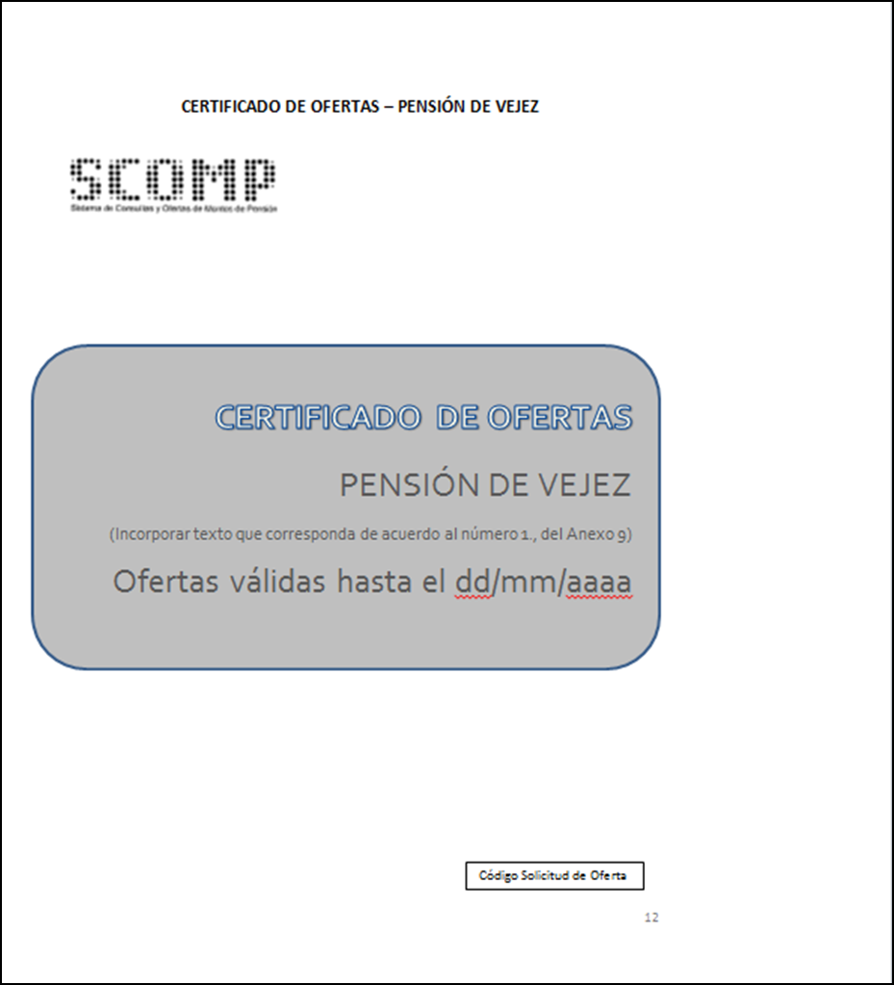
Las modificaciones más relevantes a los CERTIFICADOS DE OFERTAS DE PENSIONES
Se informa en forma destacada en la portada del Certificado, la vigencia de las ofertas que aparecen en el Certificado, de modo que el afiliado esté consciente del plazo que tiene para tomar su decisión.

Slide 12
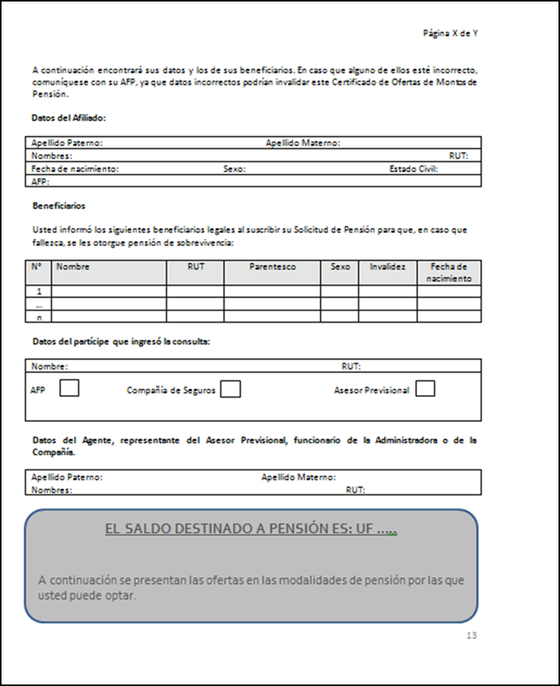
Las modificaciones más relevantes a los CERTIFICADOS DE OFERTAS DE PENSIONES
Se simplifica la primera página que contiene la información del afiliado y sus beneficiarios y se incorpora en forma destacada el saldo destinado a pensión

Slide 13
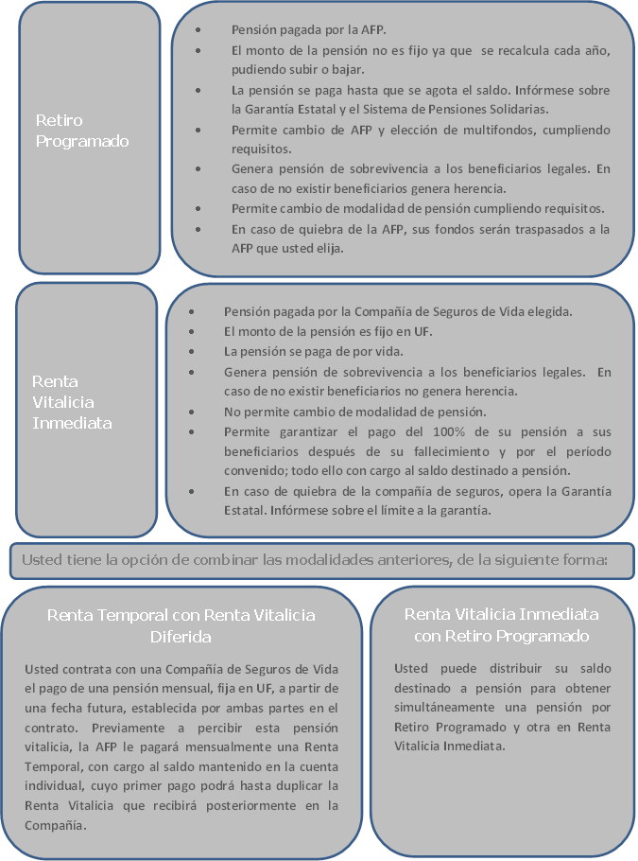
Las modificaciones más relevantes DE LA CARTA CONDUCTORA DE LOS CERTIFICADOS DE OFERTA
Entrega más y mejor información sobre las modalidades de pensión, en un formulario especial.

Slide 14
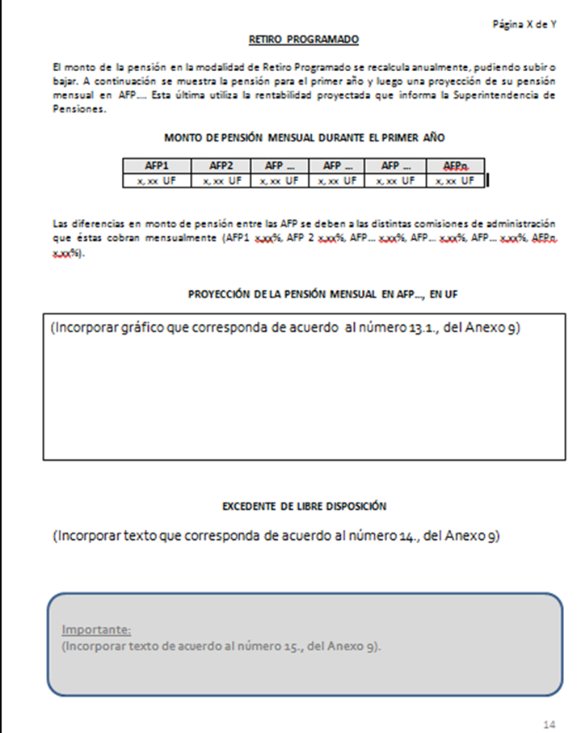
Las modificaciones más relevantes a los CERTIFICADOS DE OFERTAS DE PENSIONES
En Retiro Programado se simplifica la información, y se entrega sólo aquella necesaria para su comprensión.
Se perfecciona el gráfico de la proyección de la pensión.

Slide 15
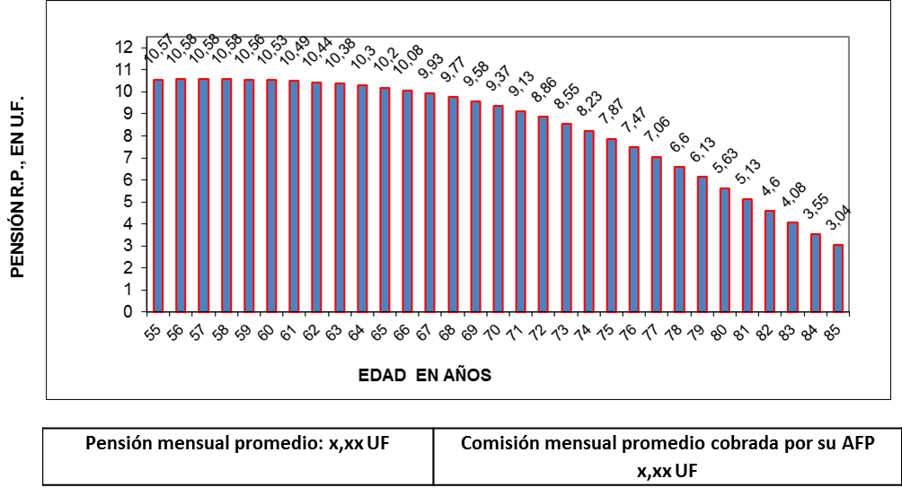
Las modificaciones más relevantes a los CERTIFICADOS DE OFERTAS DE PENSIONES
Se mejoró el formato de los gráficos referidos a la evolución del Retiro Programado, pasando de un gráfico de líneas a uno de barras, por ser más entendible por los afiliados, de acuerdo a los resultados del focus group.

Slide 16
Las modificaciones más relevantes a los CERTIFICADOS DE OFERTAS DE PENSIONES
Asimismo, en la información sobre el Retiro Programado se modifican textos con información relevante, de modo que sean más descriptivos respecto de la información que el afiliado está recibiendo.
Por ejemplo, se modificó:
Comisión de referencia por COMISIÓN POR ASESORÍA PREVISIONAL
Pensión neta o bruta por PENSIÓN MENSUAL
Además, se elimina del Certificado de Ofertas la explicación técnica del cálculo de la proyección del retiro programado, señalando que se usa la rentabilidad proyectada que informa la Superintendencia de Pensiones.

Slide 17
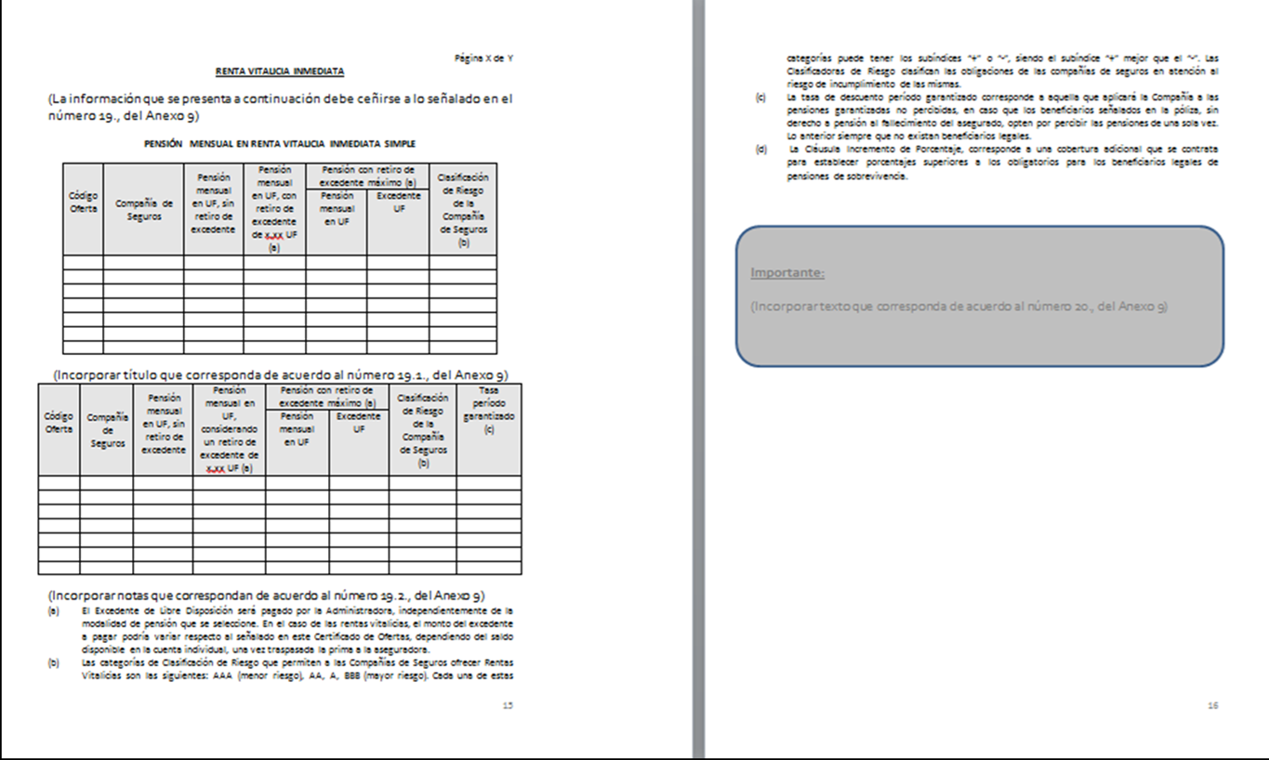
Las modificaciones más relevantes a los CERTIFICADOS DE OFERTAS DE PENSIONES
En la información sobre la modalidad de Renta Vitalicia, los cuadros con los montos de pensión incluirán solamente las columnas con información correspondiente a lo solicitado por el afiliado, de forma que no aparezcan columnas sin datos o en blanco.

Slide 18
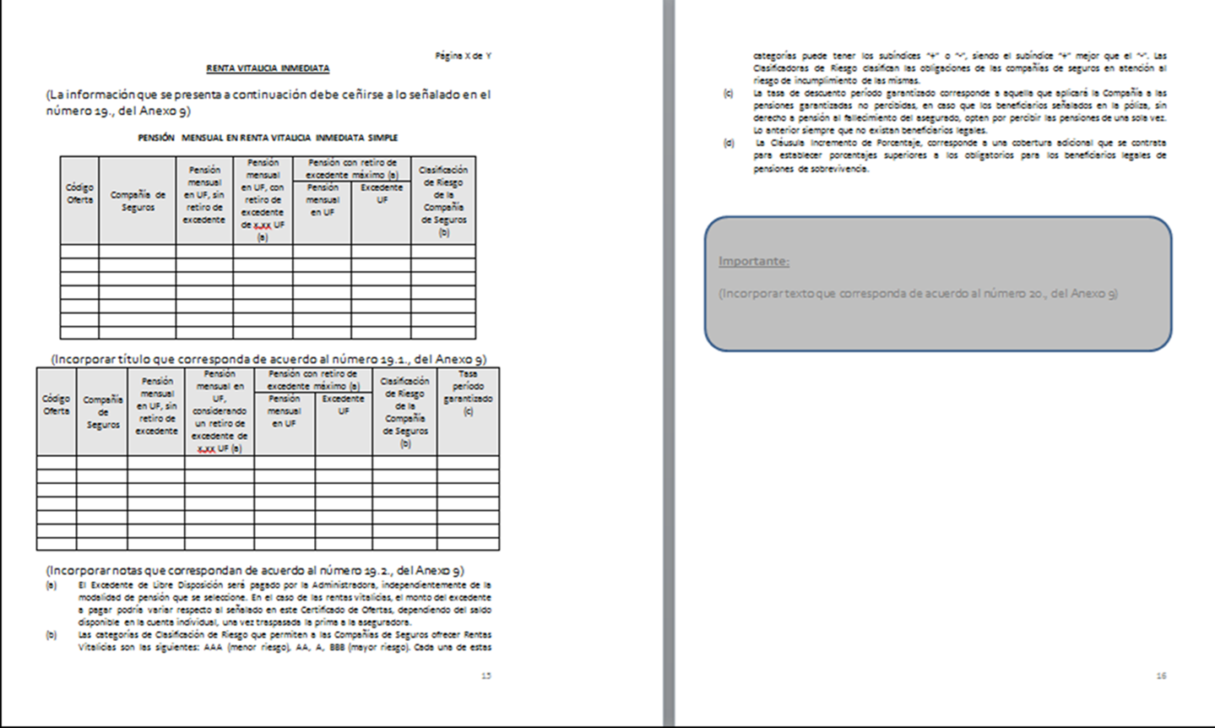
Las modificaciones más relevantes a los CERTIFICADOS DE OFERTAS DE PENSIONES
Las notas explicativas aparecen junto a los cuadros que utilizan los conceptos y no al final del Certificado como ocurre actualmente.

Slide 19
Las modificaciones más relevantes a los CERTIFICADOS DE OFERTAS DE PENSIONES
Para todas las modalidades de pensión, se simplifican las leyendas relativas a la comisión de asesoría previsional que se considera en las pensiones netas informadas, cuando la solicitud de ofertas se realiza con la intervención de un asesor previsional o agente de ventas.
Dicha información se destaca en recuadros especiales, de modo que pueda ser mejor visualizada y comprendida por el afiliado.

Slide 20
MODIFICACIONES AL SCOMP
Superintendencia de Pensiones
Superintendencia de Valores y Seguros
Santiago, 03 de julio de 2013.-

